Slide 1

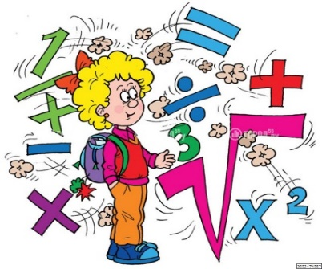
МАТЕМАТИКА
5
КЛАСС
Тема:
ЗАДАНИЯ ДЛЯ
ПОВТОРЕНИЯ
I ГЛАВЫ

Slide 2
ПРОВЕРКА САМОСТОЯТЕЛЬНОЙ РАБОТЫ
149. Ответ: 7- задуманное число
150. Ответ: первоначально было 474 спички
151. Ответ: первоначально было 605 литров воды

Slide 3
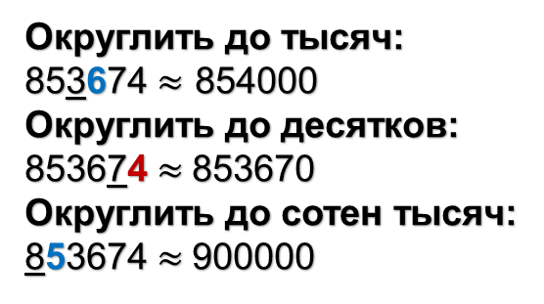
ОКРУГЛЕНИЕ
1 | 3 | 4 | 9 | 0 | 6 | 2 | 8 | 7
Сотни миллионов | Десятки миллионов | миллионы | Сотни тысяч | Десятки тысяч | тысячи | сотни | десятки | единицы
Заменить 0
Подчёркнутый
разряд
увеличить на 1
5,6,7,
8,9
Округлить до тысяч:
853674 $≈$ 854000
Округлить до десятков:
853674$≈$853670
Округлить до сотен тысяч:
853674 $≈$900000
Заменить 0
Подчёркнутый
разряд
не меняем
0,1,2,
3,4

Slide 4
ЗАДАЧИ НА ПОВТОРЕНИЕ
162. Найдите сумму удобным способом:
237 + 484 + 763 = (237 + 763) + 484 =
1000 + 484 = 1484
е) 511+777 + 223 + 89 = ( 511 + 89) + ( 777 + 223) =
600 + 1000 = 1600

Slide 5
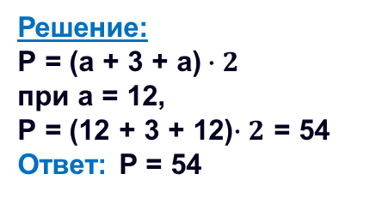
ЗАДАЧИ НА ПОВТОРЕНИЕ
Решение:
Р = (а + 3 + а)$∙2$
при а = 12,
Р = (12 + 3 + 12)$∙2$ = 54
Ответ: Р = 54
Решение:
Р = а – 4 + а + а + 6
при а = 27,
Р = 27 – 4 + 27 + 27 + 6 = 83
Ответ: Р = 83

Slide 6
ЗАДАЧИ НА ПОВТОРЕНИЕ
169. Выполните действия:
а) 2478 – 2378 + 7934 = (2478 - 2378) +7934 =
100 + 7934 = 8034
б) 8776 + 1111 – 1776 = (8776 - 1776) + 1111 =
7000 +1111 = 8111
в) 8709 + 3576 – 1709 = (8709 – 1709 ) + 3576 =
7000 +3576 = 10576
г) 4512 – 3924 + 3412 = (4512 + 3412) – 3924 =
7924 – 3924 = 4000

Slide 7
ЗАДАЧИ НА ПОВТОРЕНИЕ
170. Длина пола в комнате прямоугольной формы равна 516 см, а ширина на 145 см короче, чем длина. Найдите периметр пола комнаты.
В
С
Дано: АВСD - прямоуг.
а = 516 см
b = ? на 145 см короче
Р - ? см
b
a
А
D

Slide 8
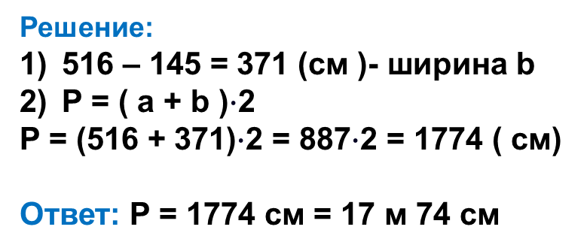
ЗАДАЧИ НА ПОВТОРЕНИЕ
Решение:
516 – 145 = 371 (см )- ширина b
Р = ( а + b )$∙$2
Р = (516 + 371)$∙$2 = 887$∙$2 = 1774 ( см)
Ответ: Р = 1774 см = 17 м 74 см

Slide 9
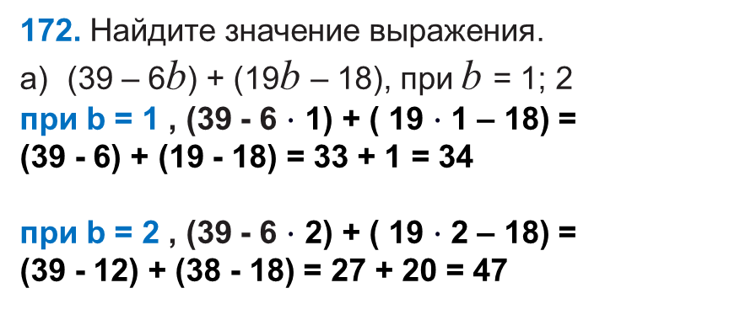
ЗАДАЧИ НА ПОВТОРЕНИЕ
172.Найдите значение выражения.
(39 – 6b) + (19b – 18), при b = 1; 2
при b = 1 ,(39- 6$∙$ 1) + ( 19$∙$ 1 – 18) =
(39 - 6) + (19 - 18) = 33 + 1 = 34
при b = 2,(39- 6$∙$ 2) + ( 19$∙$ 2 – 18) =
(39 - 12) + (38 - 18) = 27 + 20 = 47

Slide 10
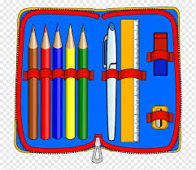
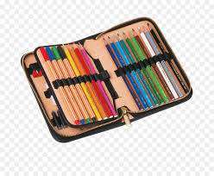
ЗАДАЧИ НА ПОВТОРЕНИЕ
173. В первом пенале 24 карандаша, во втором на a карандашей больше. Сколько карандашей в обоих пеналах? Решите задачу для a = 4; 18.
I п. – 24 к.
II п. - ? на а к. больше
Решить для а = 4;18
?к.

Slide 11
ЗАДАЧИ НА ПОВТОРЕНИЕ
Решение:
1) 24 + а ( к.) - II п.
2) 24+24+а = 48+а( к.) -всего
при а = 4, 48 + 4 = 52 ( к.)
при а =18, 48 + 18 = 66 ( к.)
I п. – 24 к.
II п. - ? на а к. больше
Решить для а = 4;18
?к.
Ответ: 52, 66 карандашей

Slide 12
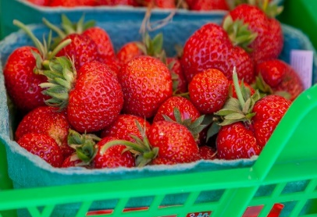
ЗАДАЧИ НА ПОВТОРЕНИЕ
179. а) С приусадебного хозяйства в первый день собрали 126 кг клубники, во второй день собрали на 26 кг меньше, чем в первый день. В третий день собрали на 53 кг больше, чем во второй день. Сколько всего клубники собрали за три дня?
I д. – 126 кг
II д. - ? на 26 кг меньше
III д.-? на 53 кг больше
?кг

Slide 13
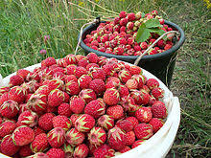

ЗАДАЧИ НА ПОВТОРЕНИЕ
I д. – 126 кг
II д. - ? на 26 кг меньше
III д.-? на 53 кг больше
?кг
Решение:
126 - 26 = 100 (кг)- II д.
100 + 53 = 153 ( кг) - III д.
126 + 100 + 153 = 379 (кг)- всего
Ответ: всего собрали 379 кг клубники

Slide 14

ЗАДАНИЯ ДЛЯ САМОСТОЯТЕЛЬНОЙ РАБОТЫ
164.Выполните вычитание и результат проверьте сложением:
a) 3 387 – 673; б) 5 812 – 1 919; в) 87 174 – 65 822.
175. Масса одной из дынь 8 кг, масса второй дыни на m кг больше. Чему равна масса обеих дынь? После упрощения найдите значение при а) m = 2; б) m = 4.
177. Решите уравнение:
a) x + 231 = 389; б) y – 165 = 292;
в) 275 – z = 173; г) 555 – z = 222.

